Slide 1

Dijete i epilepsija u osnovnoj školi
PREDAVAČI:M.Grmuša Muža
R.Tominović Ceković
Osnovna škola Glina,16.02.2015.

Slide 2
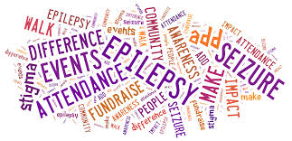
Što je epilepsija?
kronična neurološka bolest ili poremećaj od koje u svijetu boluje oko 2 milijuna djece.
Riječ je grčkog podrijetla koja znači biti napadnut.
Osnovnu kliničku manifestaciju čini epileptički napadaj koji poput električne oluje u mozgu osim bljeska i munje izaziva i pomračenje,tj.različite poremećaje stanja svijesti te motoričke i senzoričke fenomene koji su rezultat izbijanja i električnih pražnjenja neurona.

Slide 3
Može li dijete imati napadaje koji nisu epileptički?
Prema načinu na koji nastaju, napadaji mogu biti epileptički i neepileptički.
Neepileptički napadaji mogu se javiti u različitim bolesnim stanjima kao što su:
smanjenje šećera u krvi (hipoglikemija),
dehidracija,
smanjena opskrba mozga kisikom (hipoksija),
povišena temperatura (febrilne konvulzije).
To su napadaji koji prestaju kada se ukloni uzrok koji ih je uzrokovao.

Slide 4
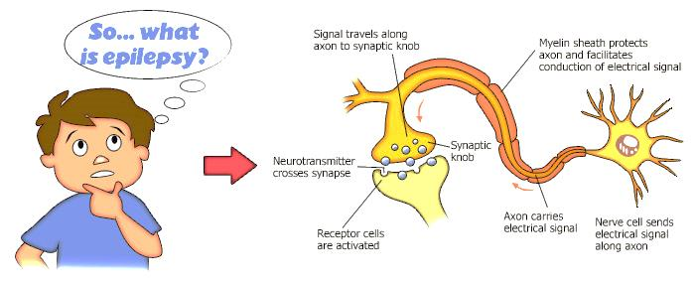
Kako nastaju epileptički napadaji?
Epilepsiju karakterizira ponavljanje epileptičkih napadaja koji su uzrokovani iznenadnim električnim «izbijanjima» iz dijela prepodraženih moždanih neurona u kojima i iz kojih bolest nastaje.

Slide 5
Koji su uzroci epilepsije?
Epilepsije prema uzrocima mogu biti:
SIMPTOMATSKE (poznati uzrok nastanka) – uzrok ove vrste epilepsije dječje
dobi su:
A) traumatska oštećenja mozga –moždana krvarenja različitog stupnja i uzroka
(preuranjen porod,infekcije,mala porođajna težina,prometne nezgode)
B) poremećaji u razvoju mozga
C) tumori
IDIOPATSKE (nepoznati uzrok nastanka) – nemoguće je utvrditi jasan uzrok
nastanka epilepsije, osim nasljedne predispozicije

Slide 6
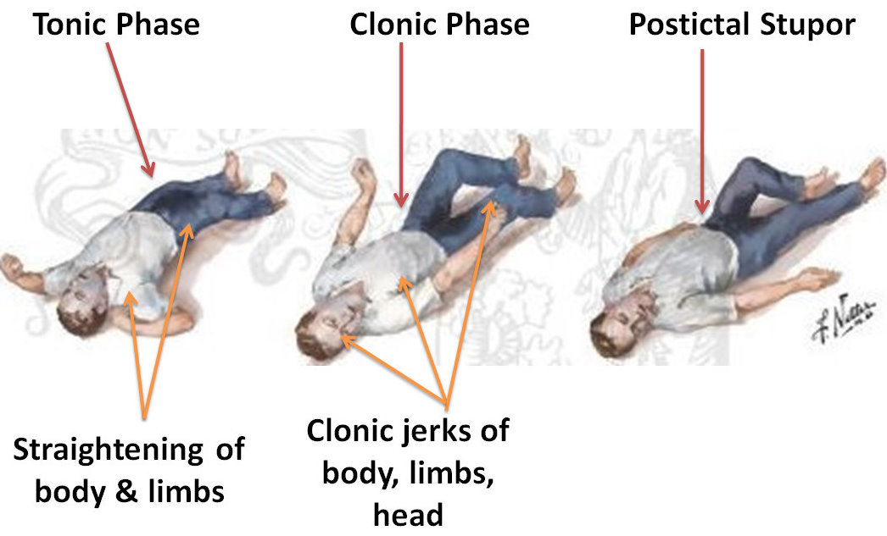
Kako izgleda veliki napadaj (grand mal napadaj)?
VELIKI NAPADAJ( GRAND MAL)- je najupečatljiviji jer u njemu dijete neočekivano i iznenada gubi svijest, otežano diše - krklja i ima generalizirane trzajeve svim ekstremitetima, ponekad u napadaju zagrize jezik, može se pomokriti i defecirati
po prestanku napadaja dijete se osjeća vrlo iscrpljeno i često zaspe.

Slide 7
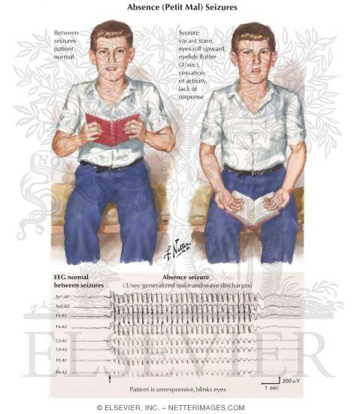
Kako izgledaju mali napadaji?
MALI NAPADAJ- takav tip napadaja očituje se iznenadnim prekidom aktivnosti koju dijete u tom trenu izvodi, kratkotrajnim zagledavanjem kroz nekoliko sekundi pokoji puta uz treptanje kapcima ili pak kratkim trzajem ramenima i zapadanjem glave prema naprijed.
po prestanku takvog napadaja dijete nastavlja aktivnost koju je prethodno izvodilo i nema osjećaja iscrpljenosti.
vrlo često se taj tip napadaja ne uoči ukoliko se djetetu ne gleda u lice.

Slide 8
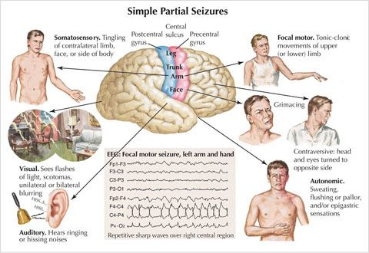
Generalizirani napadaj
napadaj koji zahvaća samo dio tijela u tijeku kojeg dijete ima posve očuvanu svijest i moguć je s njim verbalni kontakt, no ima trzajeve rukom i/ili nogom jedne strane tijela.
takav napadaj jednog dijela tijela može ponekad zahvatiti i druge dijelove tada govorimo o napadaju koji se je proširio, odnosno generalizirao i tako generaliziran predstavlja veliki napadaj.

Slide 9
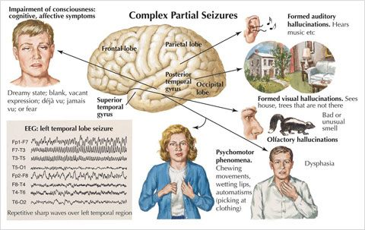
Parcijalni (žarišni) napadaj
A ) napadi s motornom simptomatologijom(promjene u mišićnom tonusu (trzajevi, kočenja ili mlohavost mišića)
B) senzorni napadaji- nalik uobičajenim i čestim simptomima kao što su bol ili osjećaj trnjenja ekstremiteta, lica ili jezika.
C) vegetativni napadaji- bol u trbuhu, povraćanje i bljedilo
D) psiho-motorni napadaji- očituju se promjenama stanja svijesti kao što su smetenost,dezorijentiranost, lutanje, strah i agresivnost
različitost pojedinih tipova epileptičkih napadaja razlogom je da ih se ne prepoznaje kao epileptičke napadaje, već ih se smatra simptomima drugih bolesti ili samo promjenama u djetetovom ponašanju.

Slide 10
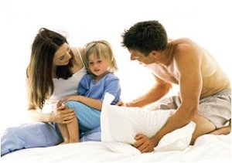
Kada se može javiti napadaj?
već u prvim satima života ili pak kasnije kroz ranu dječju dob, predškolsku i školsku dob
napadaj koji se dogodi u kući u prisutnosti roditelja najmanje je traumatičan za dijete s obzirom da je «skriven» od javnosti i da roditelji mogu pomoći djetetu sukladno uputama koje dobili od liječnika.
pojava napadaja na javnim mjestima može izazvati u djeteta jak osjećaj stigmatiziranosti
dramatičnost epileptičkog napadaja plaši okolinu i uz osjećaj straha izaziva na neki način i panično stanje koje znatno umanjuje racionalno razmišljanje i pristup u pomoći.

Slide 11
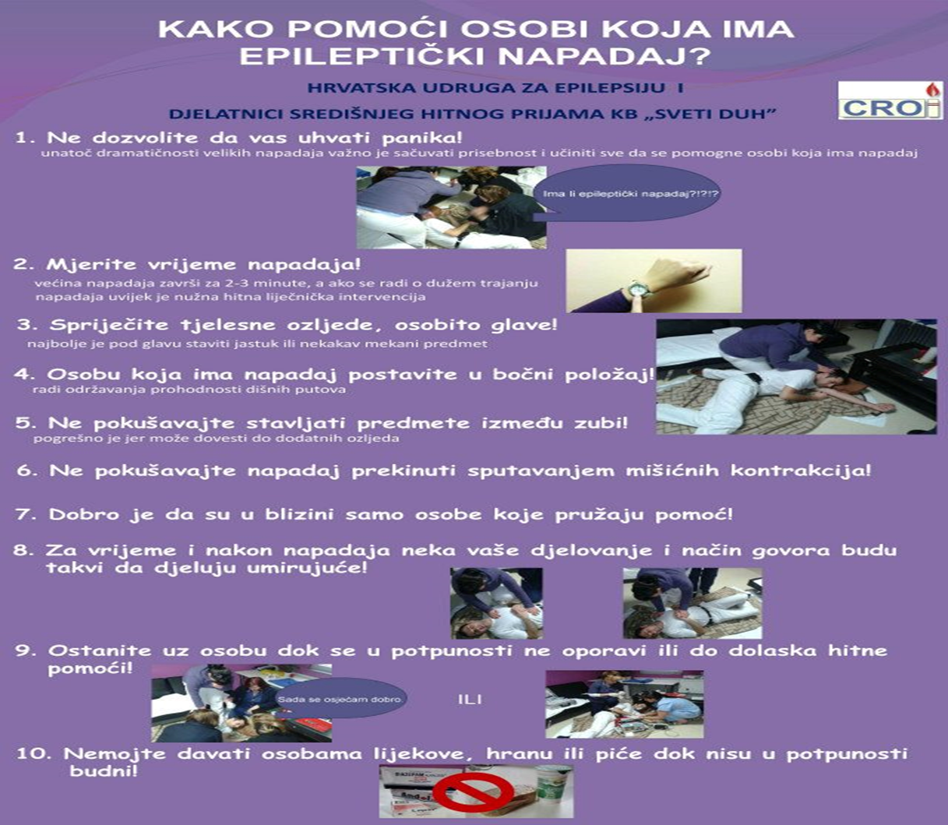

Slide 12
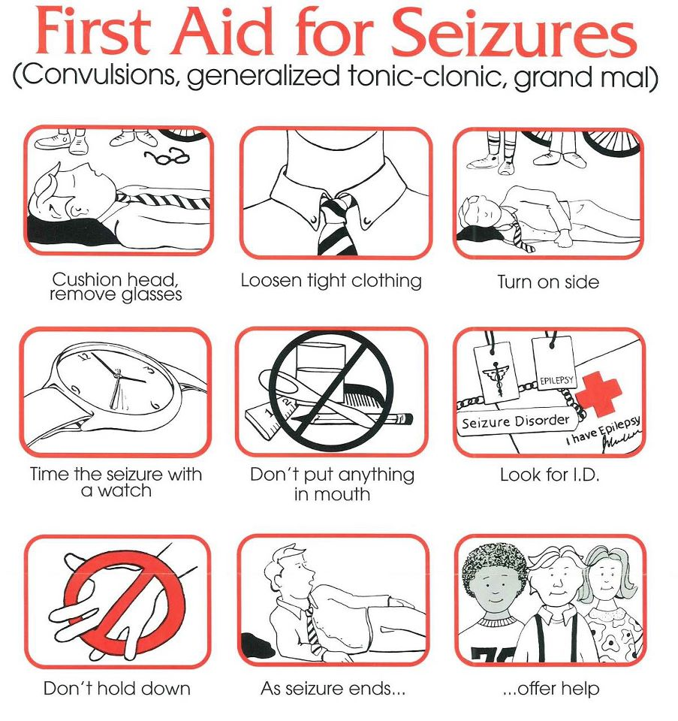

Slide 13
Kako spriječiti mogućnost povrjeđivanja uslijed napadaja?
Ponekad roditelji zbog osjećaja stigmatiziranosti nerado govore o djetetovoj epilepsiji ne želeći da okolina bude upoznata o bolesti
Multidiscipliran pristup zbrinjavanja podrazumijeva da su svi članovi tima poučeni o načinima kojima se djetetu koje boluje od epilepsije može pomoći.
vanjski faktori koji mogu uzrokovati pojavu napadaja:su npr. gladovanje, prekomjerni umor zbog nespavanja i nedovoljnog odmora, ekstremni fizički napor, stres, konzumiranje alkoholnih pića i stimulacija treperećim dnevnim ili umjetnim svjetlom (TV i kompjutorski ekrani)

Slide 14

Zašto je važno redovito uzimati antiepileptičku terapiju?
preduvjet je za postizanje kontrole bolesti.
potrebno je nekoliko tjedana do nekoliko mjeseci dok se uspostavi djelotvorna koncentracija lijeka u krvi te je kroz to vrijeme i veća vjerojatnost od pojave novog napadaja.
neki se od antiepileptičkih lijekova trebaju uzimati tri puta dnevno te je i u tim situacijama potrebna suradnja roditelja i nastavnika.
uvijek se nastoji primijeniti samo jedan anti-epileptik u terapiji
NUSPOJAVE ANTIEPILEPTIKA- su različite i mogu se manifestirati na različitim organima i organskim sustavima.
učinak antiepileptika može biti velik na spoznajne sposobnosti u dječjoj dobi
postepeno ukinuti terapiju ako dijete nema napadaj barem dvije godine
rizik od ponovne pojave napadaja kod djece iznosi 20%.

Slide 15
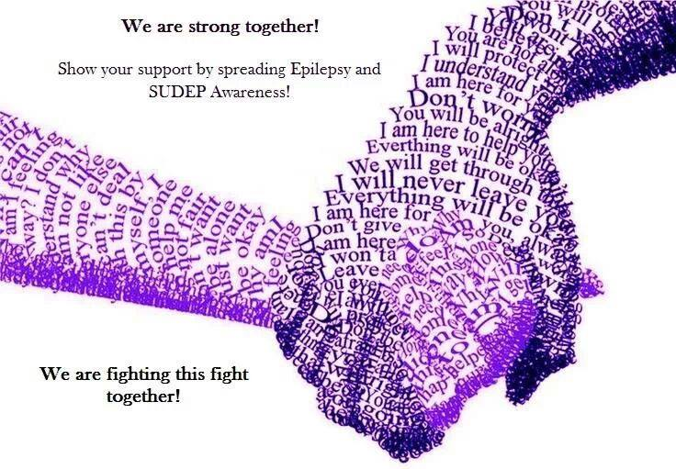
Kako mijenjati negativne stavove o epilepsiji?
Epilepsija je još uvijek povezana s nerazumijevanjem, predrasudama i stigmatizacijom.
Stavovi ostalih o epilepsiji imaju veći utjecaj na psihosocijalnu prilagodbu nego bolest sama po sebi.
educiranost i informiranost najvažniji u mijenjanju stavova o epilepsiji - kako u obitelji tako i u široj društvenoj zajednici.

Slide 16
Hoće li dijete s epilepsijom imati poteškoća u školi?
Dijete koje boluje od epilepsije u školi može normalno izvršavati radne zadatke
Iznimka su djeca kod kojih je epilepsija samo jedna od manifestacija neke druge osnovne bolesti koja se očituje i zaostajanjem u mentalnom razvoju, ili su zbog vrlo čestih i dugih epileptičkih napada nastupile trajne psihomotorne posljedice.
Kod takve je djece potreban kontinuirani rad sa školskim psihologom, procjena mentalnog statusa i određivanje pristupa i načina za savladavanje školskog gradiva.

Slide 17

Rezultate koje dijete postiže u školi treba tolerirati u okviru onih koji se ostvaruju kroz uobičajeno vrijeme potrebno za učenje i treba izbjegavati forsiranje što boljeg uspjeha kroz dodatne sate rada s djetetom kod kuće
Ograničenja vezana uz školu primarno se odnose na provođenje nastavnog programa tjelovježbe

Slide 18
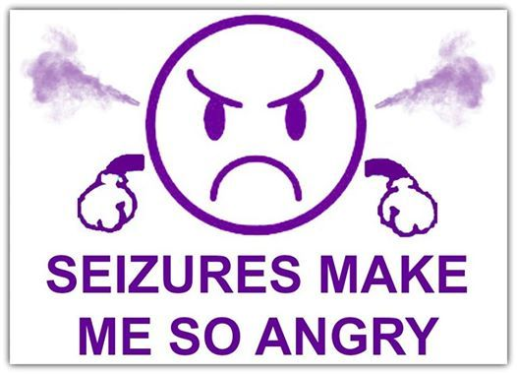
Nerijetko se kao problem pojavljuje i odlazak djece s epilepsijom na školske izlete. Moguće je rješenje (ali za dijete često teško prihvatljivo i nepo-pularno) da u pratnji bude jedan od njegovih roditelja

Slide 19
Mogu li nastavnici otežati psihosocijalnu prilagodbu djeteta s epilepsijom?
Dijete s epilepsijom želi biti prihvaćeno, prilagođeno i biti poput ostalih. Vrtić i škola imaju uz obitelj najvažniji utjecaj na psihosocijalni razvoj djeteta jer sudjelovanje u igri i svim odgojno-obrazovnim aktivnostima umanjuje osjećaj različitosti i unaprjeđuje osjećaj samopoštovanja i kompetentnosti.
Iako većina djece s epilepsijom nema većih poteškoća u svakodnevnom funkcioniranju, stavovi i ponašanje odgajatelja i nastavnika mogu otežati njihovu prilagodbu. Zbog nedovoljnog znanja o epilepsiji i/ili neadekvatnog stava prema bolesti dijete može biti izloženo izbjegavanju, zadirkivanju i isključivanju iz aktivnosti. Nastavnici mogu podcijeniti sposobnosti učenika, nepotrebno ih ograničavati ili zaštićivati.

Slide 20

Kako mogu nastavnici olakšati psihosocijalnu prilagodbu djeteta?
Informiranje i edukacija nastavnika i vršnjaka neophodna je kako bi se osiguralo ozračje razumijevanja i prihvaćanja u školi.
Suradnja s roditeljima i liječnicima pomaže odgajateljima i nastavnicima razumjeti što trebaju očekivati i što činiti tijekom napadaja, te koje zadatke i zahtjeve može ispuniti pojedino dijete s epilepsijom. Adekvatna informiranost omogućuje im također da ostalu djecu iz grupe upoznaju s epilepsijom i načinom reagiranja tijekom napadaja. Na taj način smanjuju njihovu uznemirenost i negativne reakcije te pomažu djetetu s epilepsijom da se osjeća prihvaćenim u društvu vršnjaka.

Slide 21

Epilepsija ne smije biti prepreka u odgoju i obrazovanju!
Epilepsija ne smije biti uzrok isključivanja iz aktivnosti!
Epilepsija ne smije biti uzrok neuključivanju djece u vrtić i školu!
Socijalna integracija i adekvatno obrazovanje preduvjet je dobre psihosocijalne prilagodbe djeteta s epilepsijom.

Slide 22
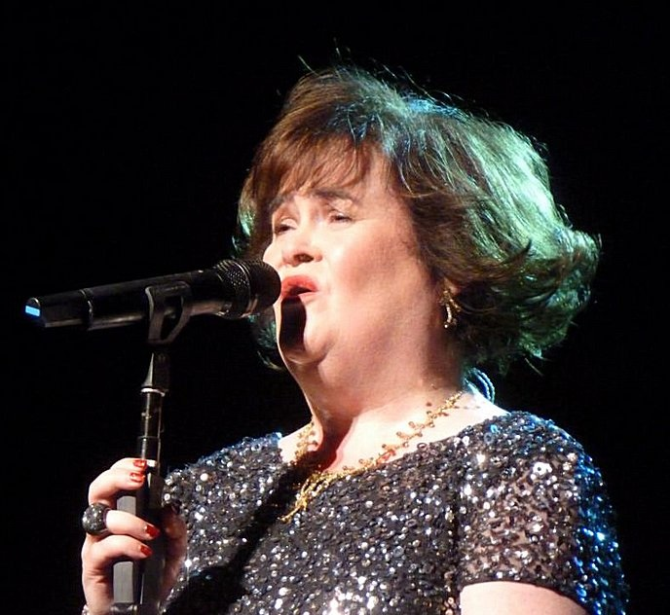
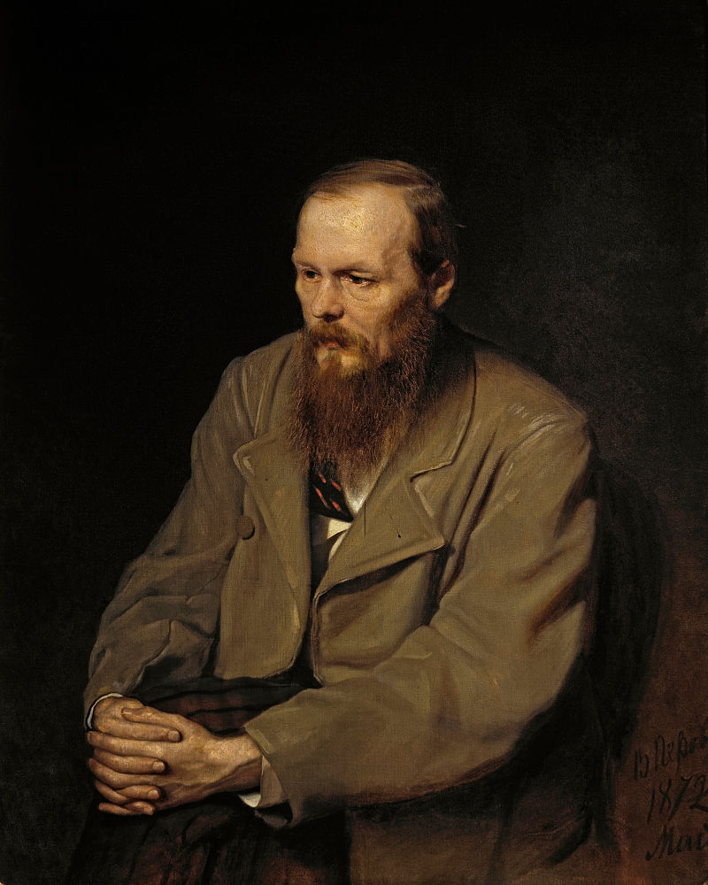
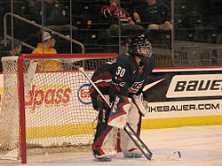
Neke zanimljivosti koje možda niste znali o epilepsiji...
Susan Boyle
Fyodor Dostoyevsky
Chanda Gunn

Slide 23
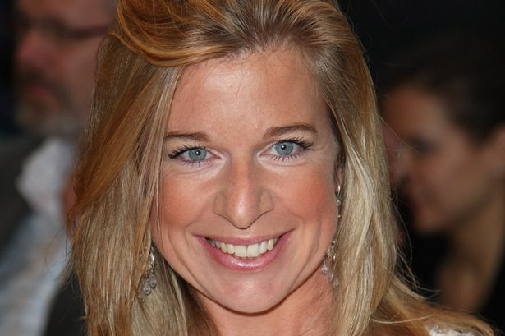
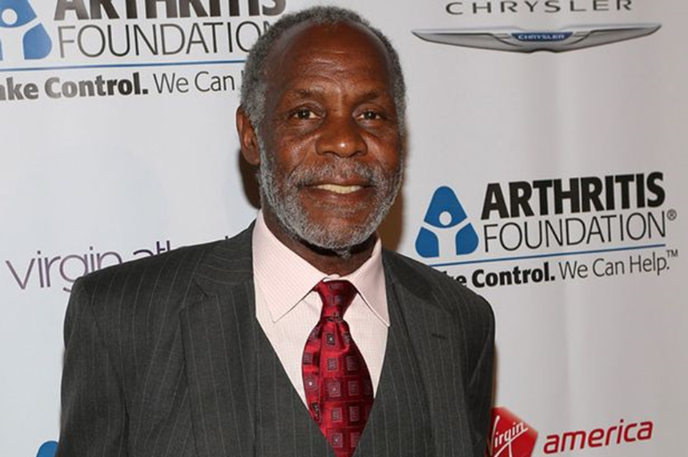
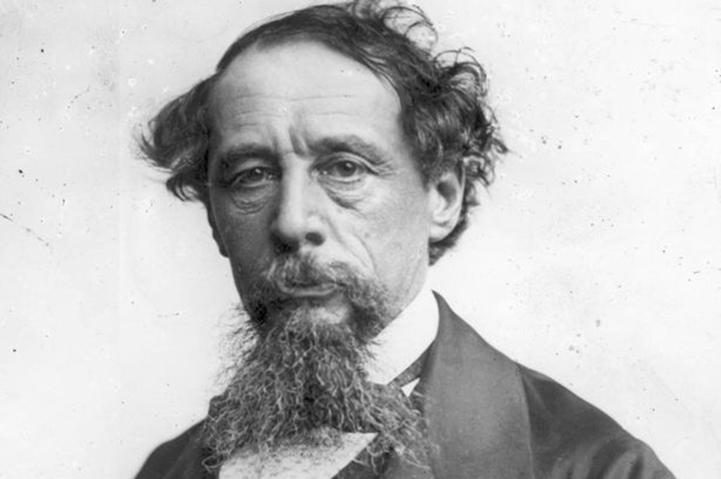
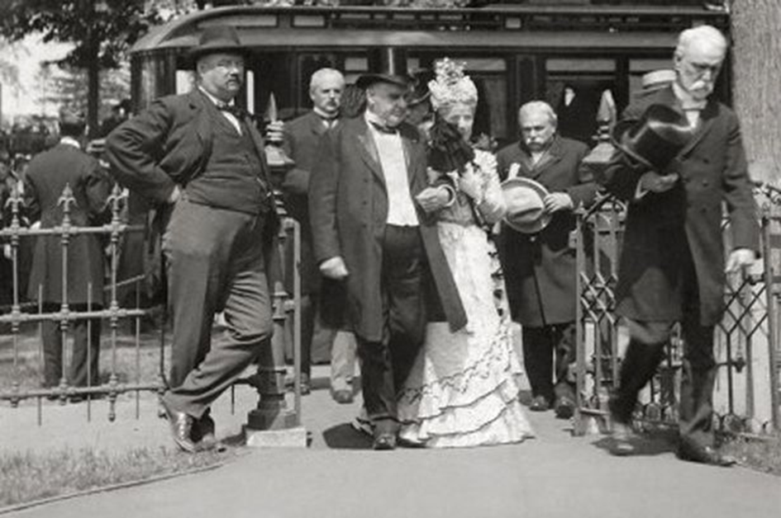
Katie Hopkins
Danny Glover
Ida McKinley (1847–1907) Prva dama USA od 1897-1901.
Charles Dickens

Slide 24
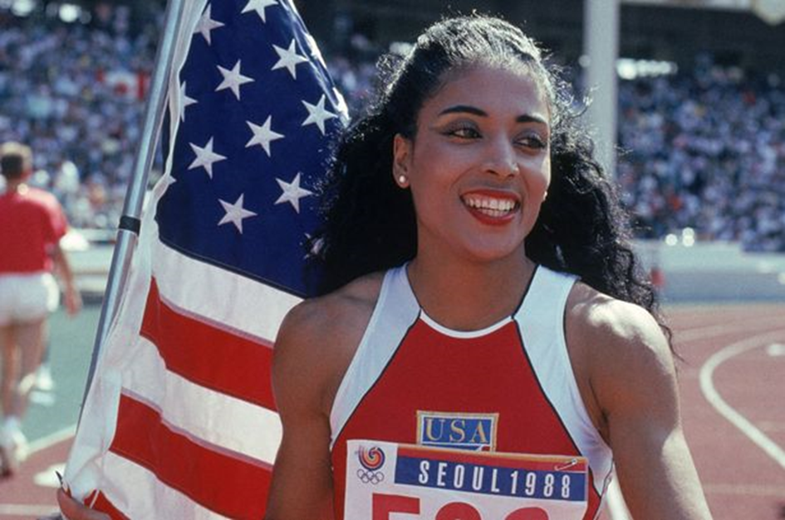

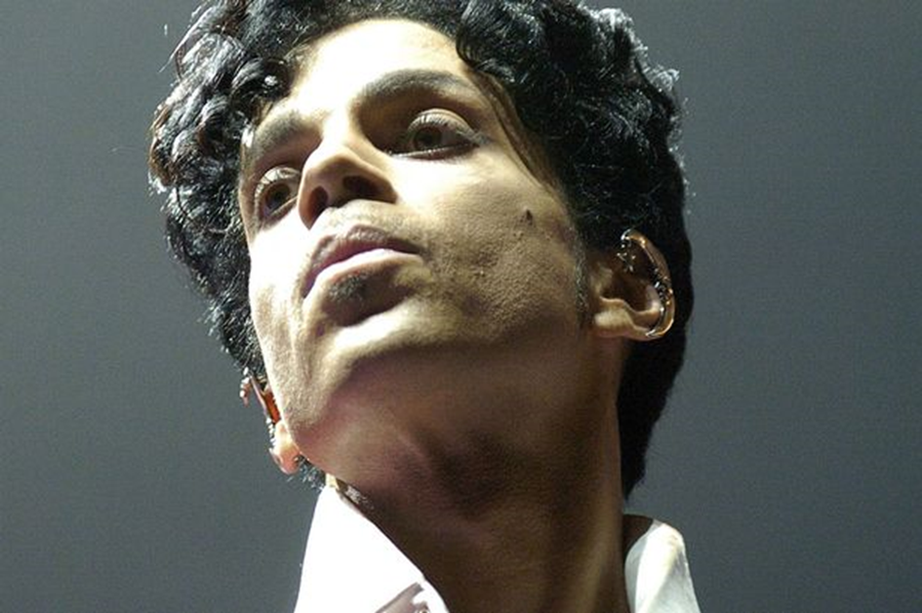
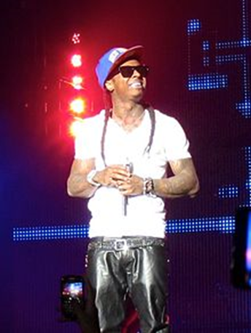
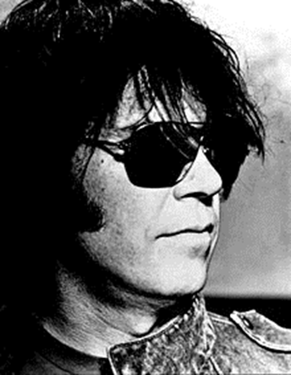
Flo-Jo
Edward Snowden
Prince
Lil Wayne
Neil Young

Slide 25
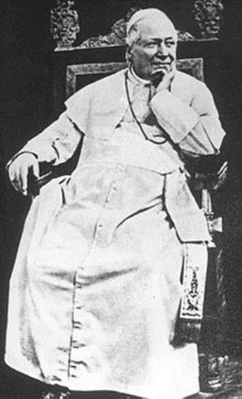
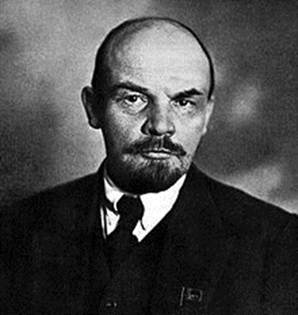
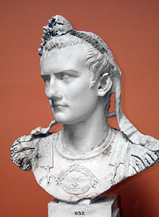
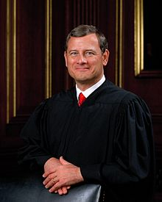
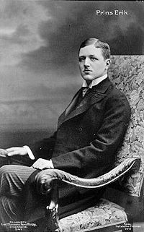
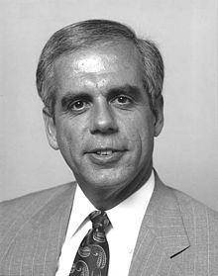
Pope Pius IX
Vladimir Lenin
Caligula
Tony Coelho
John Roberts

Slide 26
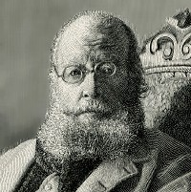
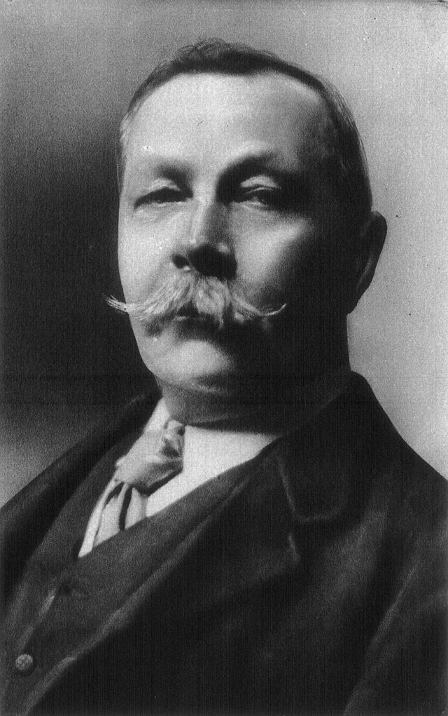
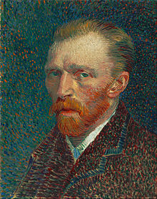
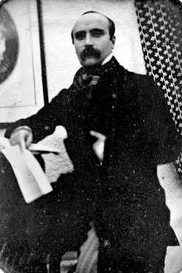
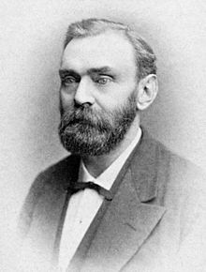
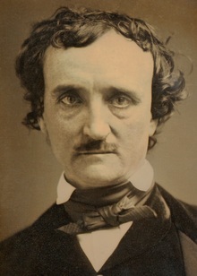
Edward Lear
Arthur Conan Doyle
Vincent van Gogh
Gustave Flaubert
Alfred Nobel
Edgar Allan Poe

Slide 27
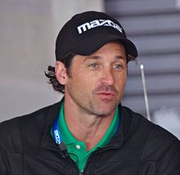
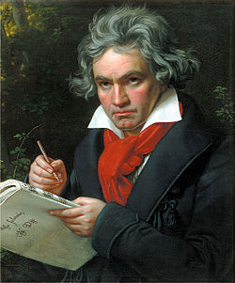
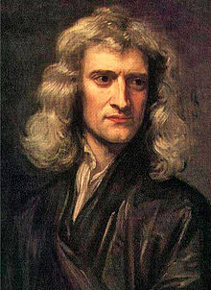
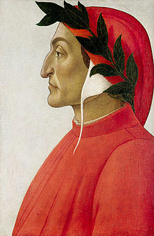
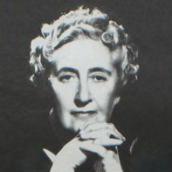
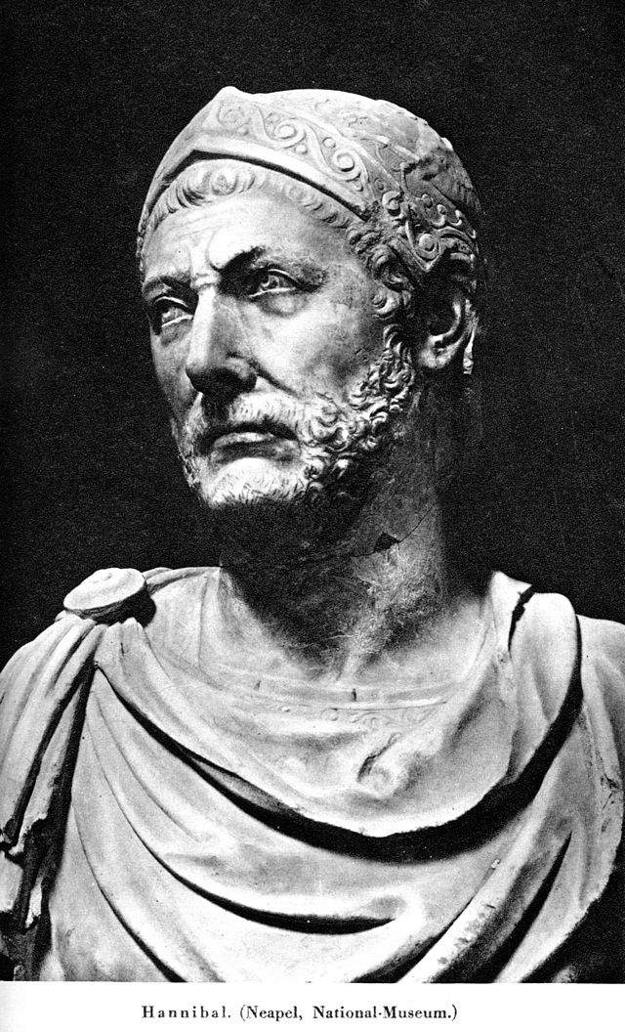
Patrick Dempsey
Ludwig van Beethoven
Isaac Newton
Dante Alighieri
Agatha Christie

Slide 28
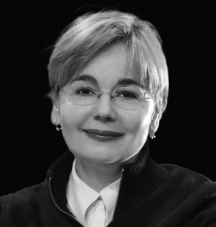
Vitomira Lončar: Epilepsija je promijenila moj život u svakom pogledu
Teško mi je shvatiti da u 21. stoljeću netko može misliti da je epilepsija zarazna bolest, ali istraživanje je pokazalo da čak 20 posto populacije to misli. Baš nevjerojatno…",

Slide 29
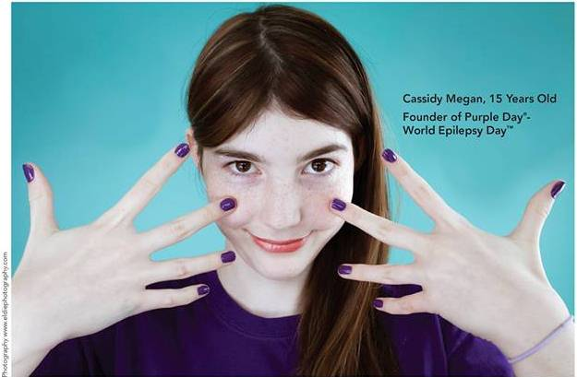
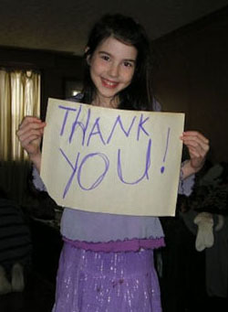

Hvala na pažnji i pridružite nam se 26.03 u obilježavanju Ljubičastog dana (dan podrške osobama s epilepsijom)

